Slide 1
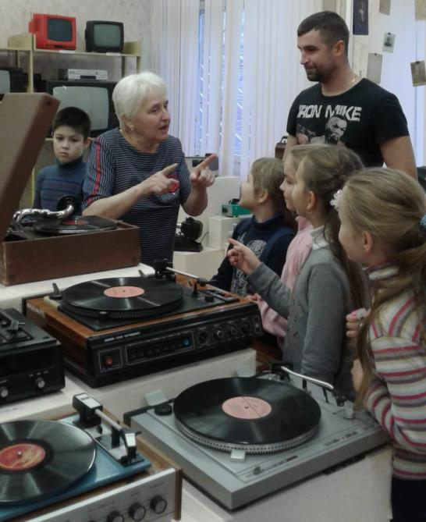
Музей
техники
2 «А» класс 6.11.2019

Slide 2
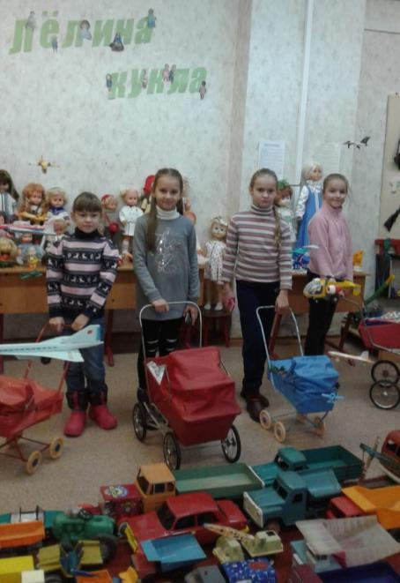
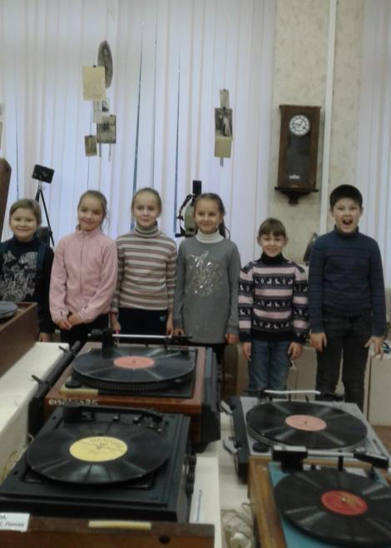
Выставка-коллекция игрушек
Музей техники

